Slide 1
Врожденные и приобретенные пороки сердца. Аневризмы сердца. Перикардиты
Федеральное государственное бюджетное образовательное учреждение высшего профессионального образования
«Московский государственный медико-стоматологический университет им. А.И. Евдокимова»
Кафедра госпитальной хирургии
Зав. кафедрой: д.м.н, профессор Переходов С. Н.
Работу подготовила:
студентка 11 группы
5 курса лечебного факультета
.
Преподаватель:
Деркачев П. В.

Slide 2
ЧАСТНАЯ ПАТОЛОГИЯ. ПОРОКИ СЕРДЦА
Врожденные пороки сердца возникают в результате нарушения нормального развития сердца и магистральных сосудов во внутриутробном периоде либо связаны с сохранением после рождения внутриутробного кровообращения. При неправильном делении первичного однополостного артериального ствола на легочный ствол и аорту и формировании полостей сердца могут образовываться дефекты межпредсердной и межжелудочковой перегородок, аномалии расположения магистральных сосудов, их сужение.
Сохранение особенностей внутриутробного кровообращения после рождения приводит к таким порокам, как артериальный открытый проток, открытое овальное отверстие. Нередко при врожденных пороках одновременно могут иметь место и сообщение между большим и малым кругами кровообращения, и сужение магистральных сосудов. Кроме того, может наблюдаться врожденный дефект развития самих клапанов: митрального, трикуспидального, аортального, клапана легочного ствола.

Slide 5
В возникновении приобретенных пороков сердца основная роль принадлежит эндокардиту, особенно ревматическому; реже они возникают в результате сепсиса, атеросклероза, сифилиса, травм и других причин.
Воспалительный процесс в створках клапана нередко заканчивается их склерозом — деформацией и укорочением. Такой клапан не прикрывает полностью отверстие, т. е. развивается его недостаточность.
Если же в результате воспаления створки клапана срастаются по краям, то суживается отверстие, которое они прикрывают, такое состояние называется стенозом отверстия.

Slide 6
Недостаточность левого предсердно-желудочкового клапана
Недостаточность МК проявляется в тех случаях, когда левый МК во время систолы ЛЖ не закрывает полностью митральное отверстие и происходит обратный ток крови (регургитация) из Ж в П.
Митральная недостаточность может быть органической, относительной и функциональной.
Органическая недостаточность чаще возникает в результате ревматического эндокардита, вследствие которого в створках МК развивается соединительная ткань, в дальнейшем сморщивающаяся и вызывающая укорочение створок клапана и идущих к ним сухожильных нитей. В результате края клапана во время систолы смыкаются не полностью, образуя щель, через которую при сокращении Ж часть крови течет назад в ЛП.

Slide 9
При относительной недостаточности МК не изменен, но отверстие, которое он должен прикрывать, увеличено, и створки клапана его полностью не закрывают. Относительная недостаточность МК может развиваться за счет расширения ЛЖ при миокардитах, дистрофии миокарда, кардиосклерозе, когда ослабевают круговые мышечные волокна, образующие мышечное кольцо вокруг предсердно-желудочкового отверстия, а также при поражении папиллярных мышц.
Функциональная недостаточность обусловлена нарушением Ф мышечного аппарата, обеспечивающего закрытие клапана. Она может наблюдаться и при пролапсе МК, поскольку при нем также возможна регургитация крови из ЛЖ в ЛП.

Slide 10
Клиническая картина. незначительно или умеренно выраженная недостаточность митрального клапана длительно ни на что не жалуются. Только при развитии застойных явлений в МКК появляются одышка, цианоз и др.
При пальпации : смещение верхушечного толчка влево, а иногда и вниз; становится разлитым, усиленным, резистентным, что отражает гипертрофию ЛЖ.
При перкуссии : смещение границ вверх и влево за счет увеличения ЛП и ЛЖ.
Сердце приобретает митральную конфигурацию со сглаженной сердечной талией.
При гипертрофии ПЖ границы сердца смещаются и вправо.

Slide 12
При аускультации на верхушке ослабление I тона, поскольку нет периода замкнутых клапанов.
Там же выслушивается систолический шум, который является основным признаком МН.
Систолический шум сливается с I тоном. При повышенном давлении в МКК появляется акцент II тона над легочным стволом. Данные аускультации подтверждаются и уточняются фонокардиографией.
Пульс и АД при компенсированной митральной недостаточности не изменены.
Характерное для этого порока увеличение ЛП и ЛЖ, определяемое по увеличению тени сердца влево, вверх и кзади;
при повышении давления в МКК: расширение дуги легочной артерии.
При эхокардиографии : расширение полостей ЛП и ЛЖ, разнонаправленное движение створок митрального клапана, их утолщение и отсутствие смыкания в систолу.
Порок может долго оставаться компенсированным.
Однако при длительном существовании митральной недостаточности и ослаблении сократимости миокарда ЛП и ЛЖ развивается венозный застой в МКК.
В дальнейшем ослабление сократительной способности ПЖ с развитием венозного застоя в БКК.

Slide 15
Клиническая картина. При наличии застойных явлений в МКК появляются одышка, сердцебиение при физической нагрузке, иногда боли в области сердца, кашель и кровохарканье.
Во время осмотра часто отмечается акроцианоз; характерен румянец с цианотическим оттенком (facies mitrale). Если развивается порок в детском возрасте, то нередко наблюдается отставание в физическом развитии, инфантилизм («митральный нанизм»).
При осмотре области сердца часто заметен сердечный толчок вследствие расширения и гипертрофии ПЖ. Верхушечный толчок не усилен, при пальпации в области его выявляется диастолическое кошачье мурлыканье (пресистолическое дрожание), т. е. определяется низкочастотный диастолический шум.
Перкуторно находят расширение зоны сердечной тупости вверх и вправо за счет гипертрофии ЛП и ПЖ. Сердце приобретает митральную конфигурацию.

Slide 20
При аускультации очень характерные изменения, свойственные митральному стенозу. Так как в ЛЖ попадает мало крови и сокращение его происходит быстро, I тон у верхушки становится громким, хлопающим.
Там же после II тона удается выслушать добавочный тон — тон открытия митрального клапана.
Громкий I тон, II тон и тон открытия МК создают типичную для митрального стеноза мелодию, называемую «ритмом перепела».
При повышении давления в МКК появляется акцент II тона над легочным стволом.
Для митрального стеноза характерен диастолический шум, поскольку имеется сужение по ходу кровотока из ЛП в желудочек во время диастолы.
Шум может возникать сразу после тона открытия митрального клапана, поскольку из-за разности давления в предсердии и желудочке скорость кровотока будет выше в начале диастолы; по мере выравнивания давления шум будет убывать.

Slide 21
Нередко шум появляется в конце диастолы перед самой систолой — пресистолический шум, который возникает при ускорении кровотока в конце диастолы желудочков за счет начинающейся систолы предсердий.
Диастолический шум при митральном стенозе может выслушиваться в течение всей диастолы, усиливаясь перед систолой и непосредственно сливаясь с I хлопающим тоном.
Пульс при митральном стенозе может быть неодинаковым на правой и левой руках. Поскольку при значительной гипертрофии ЛП сдавливается левая подключичная артерия, наполнение пульса слева уменьшается (pulsus differens). При уменьшении наполнения ЛЖ и снижении ударного объема пульс становится малым — pulsus parvus.
Митральный стеноз нередко осложняется МА, в этих случаях пульс аритмичен.

Slide 22
АД обычно остается нормальным, иногда слегка понижается систолическое давление и повышается диастолическое.
Rg выявляют характерное увеличение ЛП, которое приводит к исчезновению «талии» сердца и появлению митральной его конфигурации. В первом косом положении увеличение ЛП определяется по отклонению им пищевода, которое хорошо видно при приеме больным взвеси сульфата бария.
При повышении давления в МКК рентгенологически отмечается выбухание дуги легочной артерии и гипертрофия ПЖ.
Иногда на рентгенограмме обнаруживается обызвествление митрального клапана. При длительной гипертонии сосудов МКК развивается пневмосклероз, который также можно выявить при рентгенологическом исследовании.

Slide 23
При митральном стенозе рано возникает застой в МКК, что требует усиленной работы ПЖ. Поэтому ослабление сократительной способности ПЖ и венозный застой в БКК развиваются при митральном стенозе раньше и чаще, чем при недостаточности МК.
Ослабление миокарда ПЖ и его расширение иногда сопровождаются появлением относительной недостаточности трехстворчатого клапана. Кроме того, длительный венозный застой в МКК при митральном стенозе с течением времени приводит к склерозу сосудов и разрастанию соединительной ткани в легких. Создается второй, легочный, барьер для продвижения крови по сосудам малого круга, что еще больше затрудняет работу ПЖ.

Slide 26
Клиническая картина. Самочувствие больных может долго оставаться хорошим, тк этот порок компенсируется усиленной работой ЛЖ.
С течением времени появляются боли в области сердца по типу стенокардических. Они обусловлены относительной коронарной недостаточностью вследствие резкой гипертрофии миокарда и ухудшения кровенаполнения коронарных артерий при низком диастолическом давлении в аорте. Иногда наблюдаются головокружения как результат нарушения кровоснабжения мозга, что также связано с низким диастолическим давлением. При ослаблении сократимости миокарда ЛЖ развивается застой в МКК и появляются одышка, сердцебиение, слабость и т. п.
При осмотре бледность кожных покровов, вызванная малым кровенаполнением артериальной системы в период диастолы. Резкое колебание давления в артериальной системе в систолу и диастолу обусловливает ряд симптомов:
пульсацию периферических артерий — сонных («пляска каротид»), подключичных, плечевых, височных и других, ритмичное, синхронное с пульсом покачивание головы (симптом Мюссе),
ритмичное изменение окраски ногтевого ложа при легком надавливании на конец ногтя, так называемый капиллярный пульс (симптом Квинке) и др.

Slide 27
При осмотре области сердца почти всегда заметен увеличенный смещенный вниз и влево верхушечный толчок.
При пальпации верхушечный толчок прощупывается в шестом, а иногда и в седьмом межреберье кнаружи от среднеключичной линии. Он разлитой, усиленный, приподнимающий, куполообразный, что свидетельствует о большом увеличении ЛЖ за счет его гипертрофии и дилатации полости.
Перкуторно обнаруживают смещение границ сердечной тупости влево. Сердце приобретает аортальную конфигурацию (с выраженной сердечной «талией»).

Slide 29
При аускультации выявляют ослабление I тона у верхушки сердца, поскольку во время систолы ЛЖ отсутствует период замкнутых клапанов. II тон на аорте также ослаблен, а при значительном разрушении створок клапана может совсем не прослушиваться.
При сифилитическом и атеросклеротическом поражении аорты II тон может оставаться достаточно звучным.
Характерен диастолический шум, выслушиваемый на аорте и в точке Боткина— Эрба. Обычно это мягкий, дующий протодиастолический шум; к концу диастолы по мере падения давления крови в аорте и замедления кровотока шум ослабевает (убывающий шум).
Отмеченные изменения тонов и шумов хорошо выявляются на ФКГ.
на верхушке сердца могут выслушиваться также шумы, имеющие функциональное происхождение. Так, при большом расширении ЛЖ возникает относительная недостаточность митрального клапана и у верхушки сердца появляется систолический шум.

Slide 31
Стеноз устья аорты
Аортальный стеноз создает препятствия для изгнания крови в аорту при сокращении левого желудочка.
Наиболее частой причиной является ревматический эндокардит, реже стеноз развивается в результате септического эндокардита, атеросклероза или бывает врожденным.
Стеноз возникает при сращении створок аортального клапана либо появляется вследствие рубцового сужения аортального отверстия.

Slide 32
Клиническая картина.
Аортальный стеноз в течение многих лет может оставаться компенсированным пороком.
При выраженном сужении аортального отверстия недостаточный выброс крови в артериальную систему приводит к нарушению кровоснабжения гипертрофированного миокарда, в связи с чем у больных появляются боли в области сердца по типу стенокардических.
Нарушение кровоснабжения мозга приводит к головокружению, головным болям, склонности к обморокам. Эти явления, как и боли в области сердца, чаще возникают при физическое работе, эмоциональном напряжении.

Slide 33
Стеноз устья аорты
При осмотре больных отмечается бледность кожных покровов, связанная с малым кровенаполнением артериальной системы. Верхушечный толчок смещен влево, реже — вниз, разлитой, высокий, резистентный.
При пальпации предсердечной области над аортой часто выявляется систолическое дрожание («кошачье мурлыканье»).
Перкуторно определяют смещение левой границы сердца влево и его аортальную конфигурацию, что обусловлено гипертрофией ЛЖ.

Slide 34
При аускультации сердца в области верхушка можно отметить ослабление I тона, связанное с переполнением ЛЖ и удлинением его систолы. Над аортой II тон ослаблен; в случае неподвижности сросшихся створок аортального клапана он может совсем не выслушиваться. Характерен грубый систолический шум на аорте, который связан с изгнанием крови через суженное отверстие.
Этот шум проводится по направлению кровотока на сонные артерии, а иногда выслушивается и в межлопаточном пространстве.

Slide 35
Рентгенологически при аортальном стенозе находят гипертрофию ЛЖ и аортальную конфигурацию сердца, расширение аорты в восходящем отделе (постстенотическое расширение);
нередко обнаруживают обызвествление створок аортального клапана.

Slide 36
Недостаточность правого предсердно-желудочкового клапана
Может быть органической и относительной.
Органическая недостаточность развивается вследствие эндокардита, чаще ревматического, реже септического или возникает в результате травмы с разрывом папиллярных мышц трехстворчатого клапана. Трикуспидальная недостаточность обычно сочетается с поражением других клапанов сердца, а как изолированный порок представляет исключительную редкость.
Относительная недостаточность встречается гораздо чаще, чем органическая. Она появляется при расширении ПЖ и растяжении правого предсердно-желудочкового отверстия. Особенно часто это наблюдается при митральных пороках сердца, когда из-за высокого давления в МКК ПЖ приходится работать с повышенной нагрузкой, что ведет к его перенапряжению и расширению.

Slide 39
Клиническая картина. Выраженный венозный застой в БКК при трикуспидальной недостаточности приводит к появлению отеков, асцита, ощущению тяжести и болей в области ПП, связанных с увеличением печени.
Кожные покровы приобретают синюшную окраску, иногда с желтушным оттенком. Обращают на себя внимание набухание и пульсация шейных вен, так называемый положительный венный пульс и пульсация печени.
Эти пульсации обусловлены регургитацией крови из желудочка в предсердие через непрекрытое предсердно-желудочковое отверстие, вследствие чего в предсердии повышается давление и затрудняется опорожнение шейных и печеночных вен.

Slide 40
Систолическое втяжение гр. клетки в области ПЖ объясняется значительным уменьшением его объема, поскольку в этот момент большое количество крови поступает в печеночные вены.
Систолическое втяжение гр. клетки соответствует систолическому набуханию печени; наоборот, диастолическое переполнение ПЖ и выбухание гр.клетки в его области сочетаются с диастолическим уменьшением размеров печени.
Поэтому, если положить одну руку на область ПЖ, а другую — на область печени, можно ощутить характерные качательные движения рук.
Верхушечный толчок, как правило, не выражен, т.к. ЛЖ оттеснен кзади гипертрофированным ПЖ.

Slide 41
При перкуссии отмечается значительное смещение границ сердца вправо за счет гипертрофии ПП и ПЖ.
При аускультации у основания мечевидного отростка грудины находят ослабление I тона; в этой же области, а также в третьем и четвертом межреберьях справа от грудины выслушивается систолический шум, интенсивность которого увеличивается при задержке дыхания на высоте вдоха — симптом Риверо— Корвалло. Поскольку при трикуспидальной недостаточности понижается давление в МКК, звучность II тона над легочным стволом ослабевает.
Пульс существенно не меняется или становится малым и частым, тк нередко имеется тяжелая СН.
АД чаще понижено.
Рентгенологически выявляются признаки гипертрофии правых отделов сердца.

Slide 42
Течение, прогноз и лечение при пороках сердца. Профилактика приобретенных пороков сердца
В прогностическом отношении митральный стеноз хуже, тк компенсация поддерживается за счет работы слабого ЛП. Рано развиваются застойные явления в МКК; возникает недостаточность правых отделов сердца и присоединяются застойные явления в БКК.
На течение заболевания неблагоприятно влияют повторные ревматические атаки, при которых прогрессирует поражение клапанного аппарата сердца и поражается сердечная мышца, что также способствует развитию НК.
Любые инфекции, интоксикация, физическая перегрузка, нервное перенапряжение, у женщин — беременность и роды могут стать пусковым механизмом развития СН.

Slide 43
Лечение. Консервативное лечение больных с пороком сердца заключается в профилактике и лечении СН.
Широко распространено хирургическое лечение митрального стеноза — митральная комиссуротомия, при которой разъединяются сросшиеся створки митрального клапана и расширяется предсердно-желудочковое отверстие. Эта операция, даже если она не ликвидирует полностью имеющееся сужение, уменьшает его степень, устраняет тяжелые нарушения гемодинамики.
При сужении устья аорты производят аортальную комиссуротомию, но эта операция значительно сложнее, чем митральная комиссуротомия. При недостаточности клапанов (митрального, аортального) в настоящее время производят операции, при которых разрушенный клапан замещают протезом — искусственным клапаном.

Slide 44
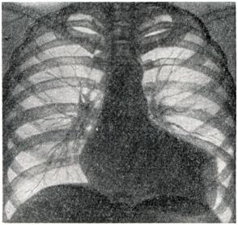
Аневризмы сердца
это мешковидное выпячивание истонченной стенки сердечной мышцы.

Slide 45
Классификация
I. По происхождению
Врожденные (формируются дивертикулы
желудочков, встрчаются редко)
2. Приобретённые
А) Постинфарктные (в 95% случаев)
Б) Посттравматические
В) Инфекционные (сифилитические, ревматические, аневризмы, вызнанные язвенным бактериальным эндокардитом и эмболическими процессами при септических состояниях) - весьма редки.
Г) Послеоперационные
II. По форме
1.диффузные (плоские),
2.мешковидные
3.грибовидные
4.«аневризма в аневризме».
III. По времени возникновения
1.Острые (1-2 нед. от начала развития инфаркта миокарда)
2.Подострые (3-6 нед.)
3.Хронические (более 6 нед.)
IV. По локализации
1.На переднебоковой стенке ЛЖ
2.На верхушке ЛЖ
3.На переднеперегородочной области ЛЖ (50—65% случаев)
4.На задней стенке ЛЖ (2—8%)

Slide 46
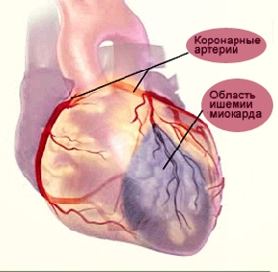
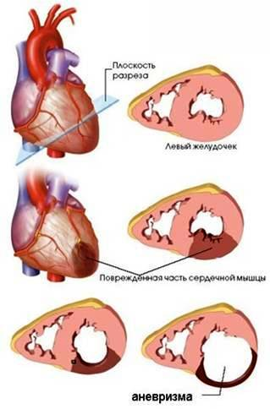
Этиология, патогенез и механизм
Определяющим фактором в образовании А. с. является локальная слабость структур стенки сердца, которая чаще всего возникает при обширном трансмуральном инфаркте миокарда.
Формированию А. с. способствуют повышение давления в полости левого желудочка, расширение зоны некроза и замедление образования рубца.
Нарушения гемодинамики при А. с. обусловлены выключением части миокарда, изменением формы и объема левого желудочка, депонированием части крови в полости аневризмы.

Slide 47
Клиническая картина
В анамнезе, как правило, инфаркт миокарда.
Жалобы разнообразны:
-Тупые боли в области сердца
-Одышка
-Приступы удушья
-Отеки
Типичная стенокардия покоя или
напряжения отмечается у 60 %
больных, различного рода аритмии –
у 30 % больных.

Slide 48
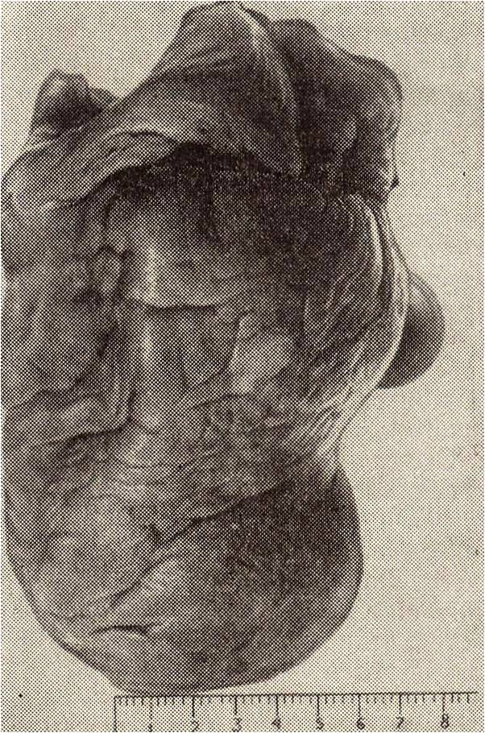
Острая аневризма сердца при инфаркте
- развивается на протяжении первых 2 недель после инфаркта.
Больной жалуется на слабость, одышку. Отмечается длительное повышение температуры, воспалительные изменения крови (лейкоцитоз, увеличение СОЭ), быстро прогрессирующая сердечная недостаточность, нарушения сердечного ритма.
Стенка острой аневризмы сердца представляет собой участок некротизированного миокарда, растянутого и выбухающего под влиянием внутрижелудочкового давления.

Slide 49
Подострая аневризма сердца
Развивается в период с 3 по 6 неделю после инфаркта. Образование подострой аневризмы связано с нарушением образования прочного рубца в области инфаркта. На этом этапе симптомы аневризмы полностью накладываются на симптомы сердечной недостаточности: повышенная утомляемость, одышка, сердцебиения.
Стенка состоит из утолщенного эндокарда (в нем имеются скопления гистиоцитов и фибробластов, встречаются также вновь образованные ретикулярные, коллагеновые и эластические волокна), а место разрушенных гладкомышечных клеток занимают элементы соединительной ткани различной зрелости.

Slide 50
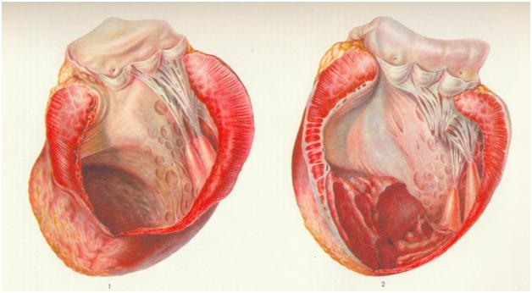
Хроническая аневризма сердца
формируется после 6 недели от начала инфаркта миокарда.
В этом периоде аневризма полностью покрывается плотной рубцовой тканью и снижается риск ее внезапного разрыва. В последующем аневризма мешает полноценной работе сердца и способствует развитию сердечной недостаточности.
Характерным является наличие пристеночного тромба различной величины, который или только выстилает внутреннюю поверхность ее, или выполняет почти полностью весь аневризматический мешок.
Хроническая аневризма передней стенки левого желудочка, верхушки и межжелудочковой перегородки. Резкое истончение стенки в области аневризмы. Рис. 2. Аневризма передней стенки левого желудочка, верхушки и части задней стенки. Массивные пристеночные тромбы, выполняющие полость аневризмы.

Slide 51
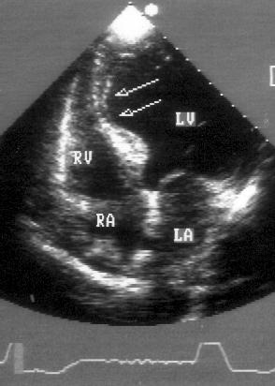
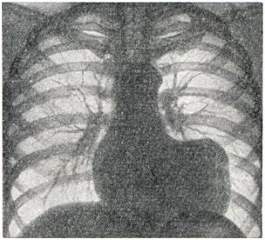
Диагностика аневризмы сердца
ЭКГ (картина застывшей монофазной кривой, характерной для трансмурального инфаркта миокарда).
ЭхоКГ (зона выбухания и истончение стенки миокарда. При формировании аневризмы на месте рубца, определяется зона гипокинезии).
Рентгенограмма ОГК (видна «зарубка» на верхней границе аневризмы).
Вентрикулография (дает морфологическую и функциональную характеристику).
Контрастная вентрикулография и ЭКГ больного с ИБС, постинфарктной аневризмой левого желудочка: А — после внутривенного введения новокаинамида отмечается увеличение ЧСС, изменение морфологии комплекса QRS (проаритмогенный эффект); Б — восстановление синусового ритма после ЭИТ

Slide 52
Хирургическое лечение
Показания:
1)При быстром прогрессировании сердечной недостаточности;
2)При возникновении тяжелых повторных желудочковых нарушений ритма,рефрактерных к консервативной терапии;
3)При повторных тромбоэмболиях, если доказано, что источником их является пристеночный тромб, располагающийся в области аневризмы.
Противопоказания:
Недостаточность кровообращения IIБ - III стадии.
Основная задача оперативного вмешательства - иссечение аневризмы и реваскуляризация миокарда.
Операция выполняется в условиях искусственного кровообращения.

Slide 53
Перикардит – это острое или хроническое воспаление перикарда. Перикард представляет собой наружную оболочку сердца, образующую своеобразный мешок (другое название перикарда – сердечная сумка), в котором и находится орган. Так как практически все симптомы и проявления данного заболевания касаются работы сердечно-сосудистой системы, лечением перикардитов занимаются врачи-кардиологи.
Различают:
вирусные перикардиты;
бактериальные перикардиты;
туберкулезный перикардит;
другие инфекционные перикардиты;
перикардиты при аутоиммунных заболеваниях;

Slide 62
Констриктивный перикардит
Констриктивный перикардит – наиболее тяжелая форма данного заболевания. Его отличительной особенностью являются сформировавшиеся плотные спайки между листками перикарда. Если на стадии слипчивого перикардита образование этих спаек только начинается, то здесь имеет место окончание процесса. Констриктивный перикардит всегда проходит одну или несколько предыдущих стадий воспаления.

Slide 63
Констриктивный перикардит Поскольку сформировавшиеся спайки практически не растяжимы, сердце не может нормально сокращаться. Этим объясняется большинство симптомов, характерных для данного вида перикардита. У 50% пациентов болезнь не заканчивается на этой стадии. Без своевременного лечения в спайках начинает откладываться кальций. В результате этого происходит минерализация ткани. Сердце постепенно покрывается плотной капсулой из соединительной ткани и солей кальция, что сильно нарушает его работу. После формирования такой капсулы констриктивный перикардит иногда называют «панцирное сердце».

Slide 64
Изначально причинами развития констриктивного перикардита могут быть: туберкулезный перикардит;
рассасывание гноя в полости перикарда (после гнойного перикардита);
опухолевый перикардит;
аутоиммунные воспалительные процессы.
При перикардитах, вызванных другими причинами, образование плотных спаек наблюдается значительно реже. Тем не менее, установление данной тяжелой формы болезни зависит в большей степени от того, насколько быстро и правильно было начато лечение.

Slide 65
Симптомы констриктивного перикардита обусловлены сильным сдавливанием сердца. Оно не может полноценно наполниться кровью из-за внешнего давления. В результате этого происходит застой крови. В основном это касается большого круга кровообращения, который заканчивается в правом предсердии. У правых отделов сердца более тонкий мышечный слой, поэтому они не могут компенсировать сдавливание извне. Кровообращение в легких нарушается в меньшей степени.

Slide 66
Констриктивный перикардит плохо поддается медикаментозному лечению и чаще всего требует хирургического вмешательства. При панцирном сердце хирургическое удаление перикарда является вопросом жизни и смерти. Вышеперечисленные формы перикардита являются наиболее распространенными и нередко перетекают одна в другую. Помимо них существует еще два варианта воспалительного процесса в перикарде, которые имеют некоторые отличия. Прежде всего, встречаются они довольно редко и требуют более тщательного лечения.

